Slide 1
COMISIÓN DEL AGUA DEL ESTADO DE VERACRUZ
CAEV

Slide 2
CA-Archivo Administrativo
CAPACITACIÓN EN
“GESTIÓN DOCUMENTAL”
ARCHIVO DE TRÁMITE

Slide 3
CA-Archivo Administrativo
OBJETIVO Que las y los servidores públicos de la Comisión del Agua del Estado de Veracruz, conozcan por normatividad, los procesos y procedimientos que deben llevar a cabo en el archivo de trámite para realizar la adecuada gestión documental garantizando la organización, conservación, disponibilidad integridad y localización expedita de los documentos de archivo, que poseen.

Slide 4
CA-Archivo Administrativo
Normatividad
Constitución Política de los Estados Unidos Mexicanos (Art. 6)
Ley General de Archivos (DOF 15 JUNIO 2018)
Lineamientos para Catalogar, Clasificar y Conservar Documentos y la Organización de los Archivos (GOE mayo 2008)
Lineamientos para la Organización y Clasificación de Archivos (DOF 4 mayo 2016)
Instrumento de Control y Consulta Archivísticos (08 diciembre 2020)
Y las que establezcan las demás disposiciones jurídicas aplicables.

Slide 5
CA-Archivo Administrativo
¿Que es la Gestión Documental?
Es el tratamiento integral de la documentación a lo largo de su ciclo vital, a través de la ejecución de procesos de producción, organización, acceso, consulta, valoración documental y conservación.

Slide 6
CA-Archivo Administrativo

Slide 7
CA-Archivo Administrativo

Slide 8
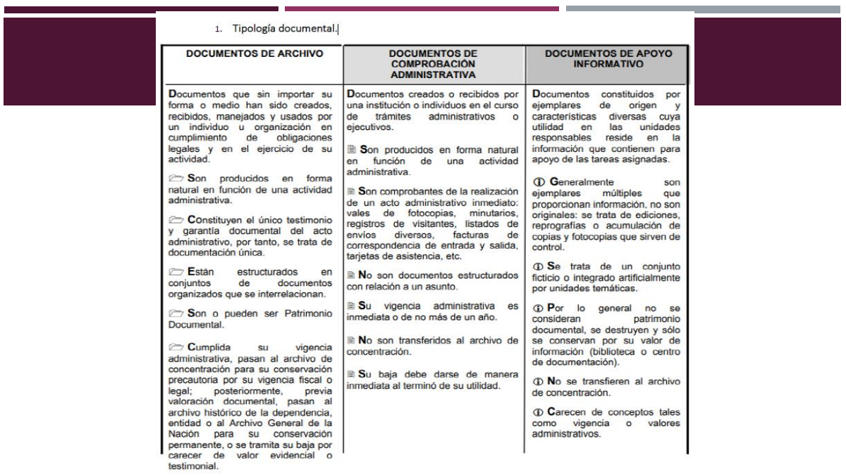
CA-Archivo Administrativo

Slide 9
CA-Archivo Administrativo
Se informa al AGEV y se publica en el portal de CAEV

Slide 10
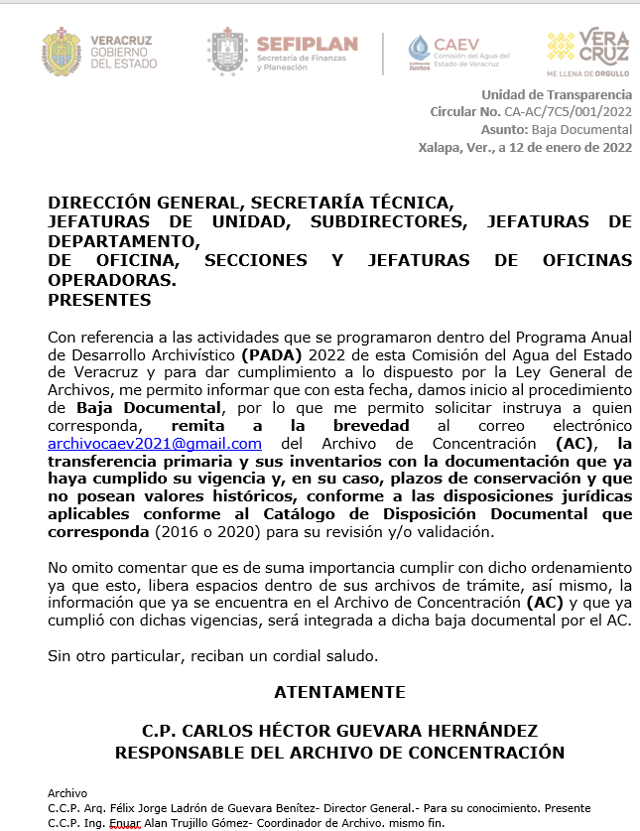
CA-Archivo Administrativo
¿Que es el Documento de Archivo?
Es aquel que registra un hecho, acto administrativo, jurídico, fiscal o contable, producido, recibido y utilizado en el ejercicio de sus facultades, competencias o funciones y con independencia de su soporte documental.

Slide 11
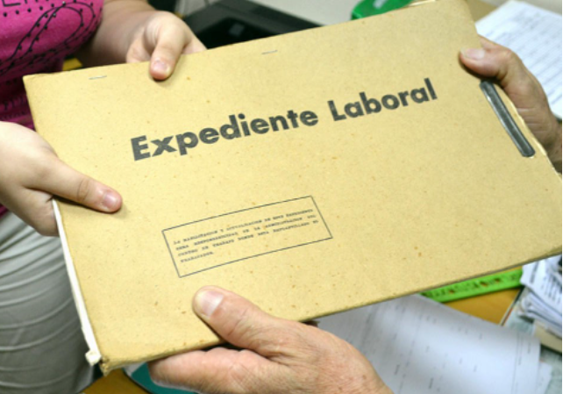
CA-Archivo Administrativo
¿Que es un Expediente de Archivo?
Es el conjunto organizado de documentos producidos o recibidos en el ejercicio de sus atribuciones y funciones, con independencia del soporte, espacio o lugar que se resguarde.

Slide 12
CA-Archivo Administrativo
CAEV, No cuenta con Archivo Histórico

Slide 13
CA-Archivo Administrativo
¿Que es un Archivo de Trámite?
Es el integrado por documentos y expedientes de uso cotidiano y necesario para el ejercicio de las atribuciones y funciones de archivos conjunto organizado de documentos producidos o recibidos en el ejercicio de sus atribuciones y funciones, con independencia del soporte, espacio o lugar que se resguarde.

Slide 14
CA-Archivo Administrativo

Slide 15
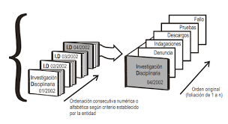
CA-Archivo Administrativo
¿Cómo debo mantener los documentos contenidos en mis archivos?
Los documento y/o expedientes de archivo deben estar contenidos en el orden original que son producidos conforme a los procesos de gestión.

Slide 16
CA-Archivo Administrativo
¿Qué debo hacer para obtener una mejor gestión de mis archivos?
Tener a la mano los instrumentos de control y consulta Archivísticos (Cuadro General de Clasificación Archivística y Catalogo de Disposición Documental (CADIDO).
Producción
Gestión y Trámite
Organización
Valoración
Trasferencia
Disposición de Documentos
Preservación.
ACTITUD

Slide 17
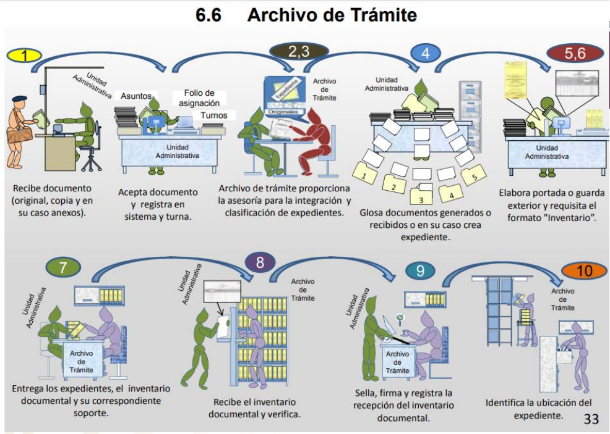
CA-Archivo Administrativo

Slide 18
CA-Archivo Administrativo
Ciclo Vital del documento

Slide 19
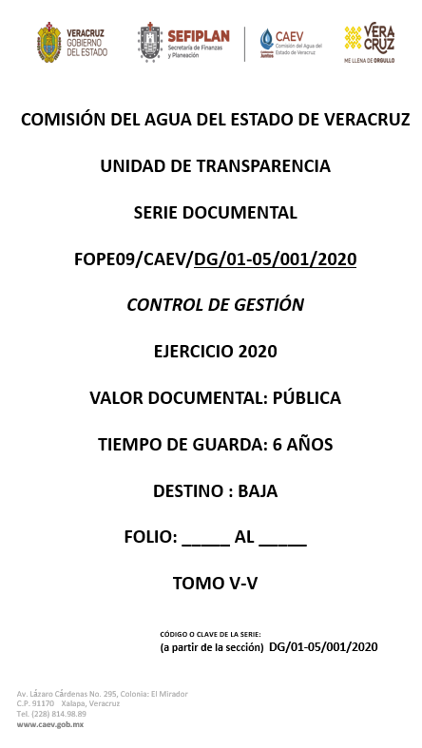
CA-Archivo Administrativo
Carátula y Lomo 2020

Slide 20
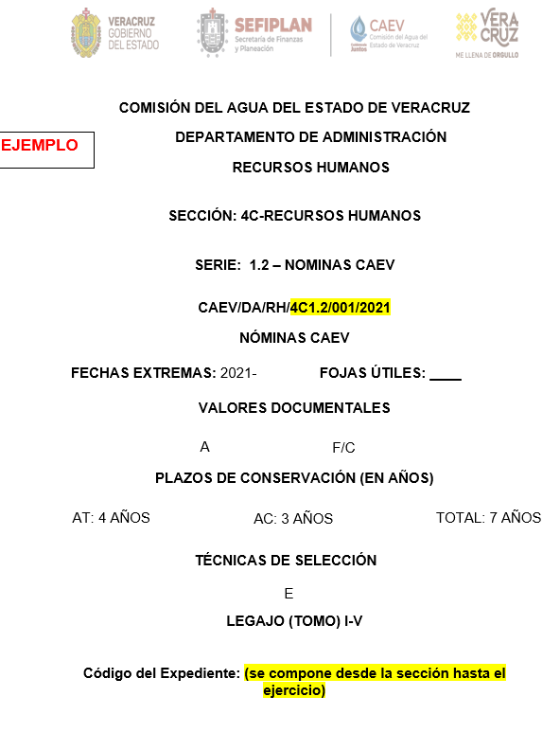
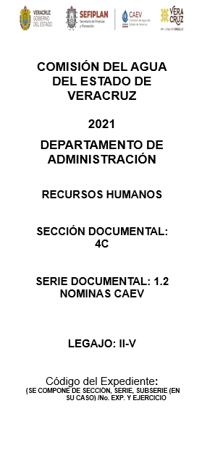
CA-Archivo Administrativo
Carátula y Lomo 2021

Slide 21
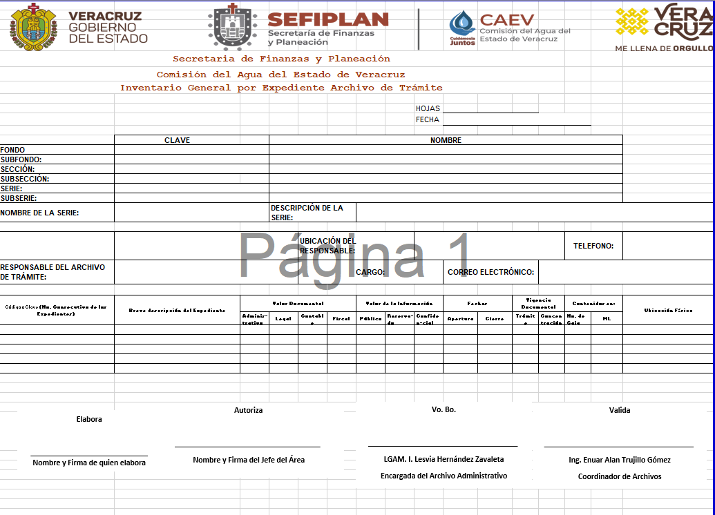
CA-Archivo Administrativo
Inventarios 2020

Slide 22
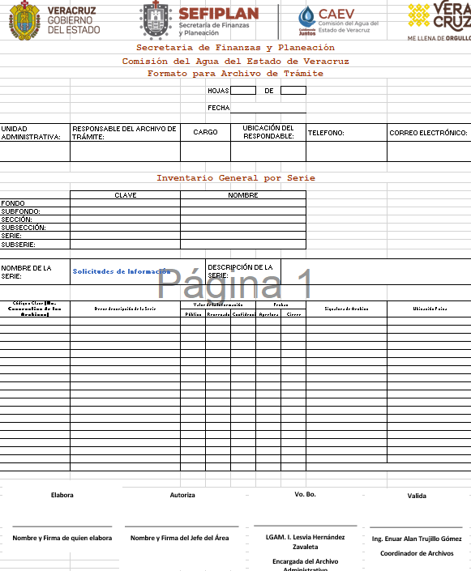
CA-Archivo Administrativo
Inventarios 2020

Slide 23
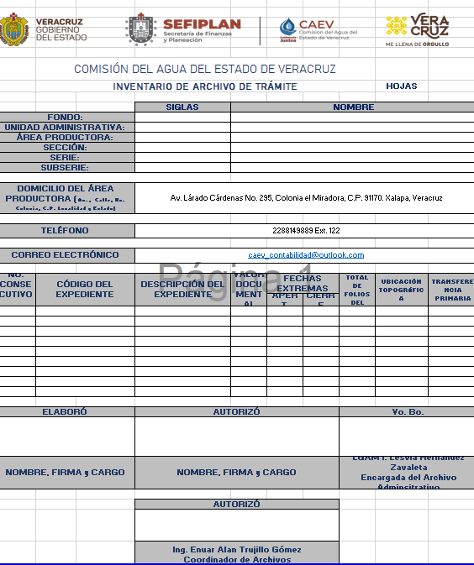
CA-Archivo Administrativo
Inventarios 2021

Slide 24
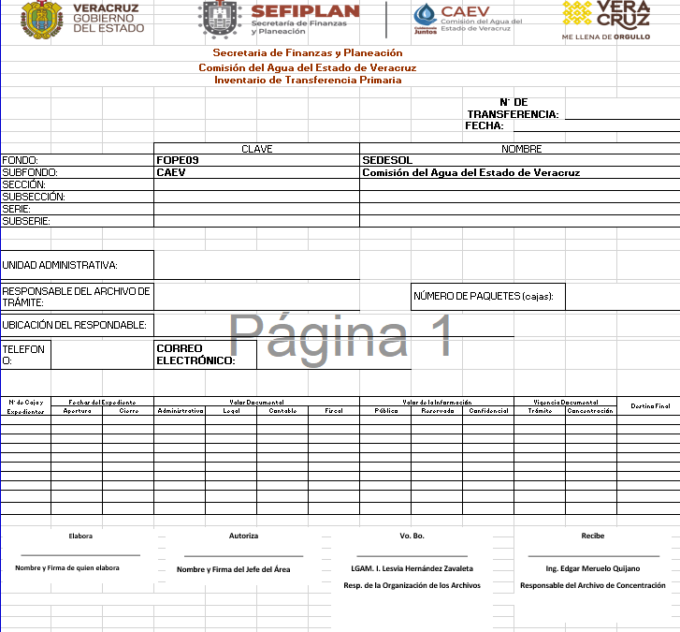
CA-Archivo Administrativo
Transferencia Primaria 2020

Slide 25
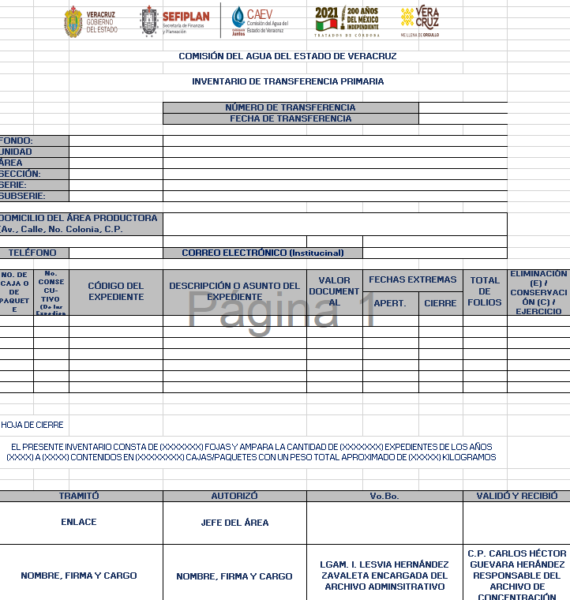
CA-Archivo Administrativo
Transferencia Primaria 2021

Slide 26
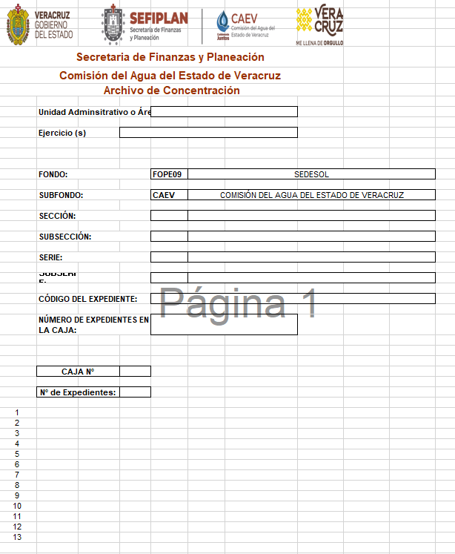
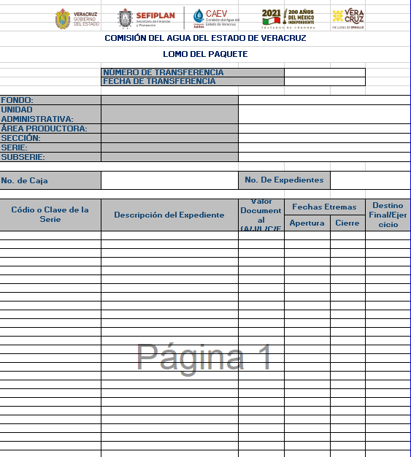
CA-Archivo Administrativo
Lomos del Paquete 2020 y 2021

Slide 27
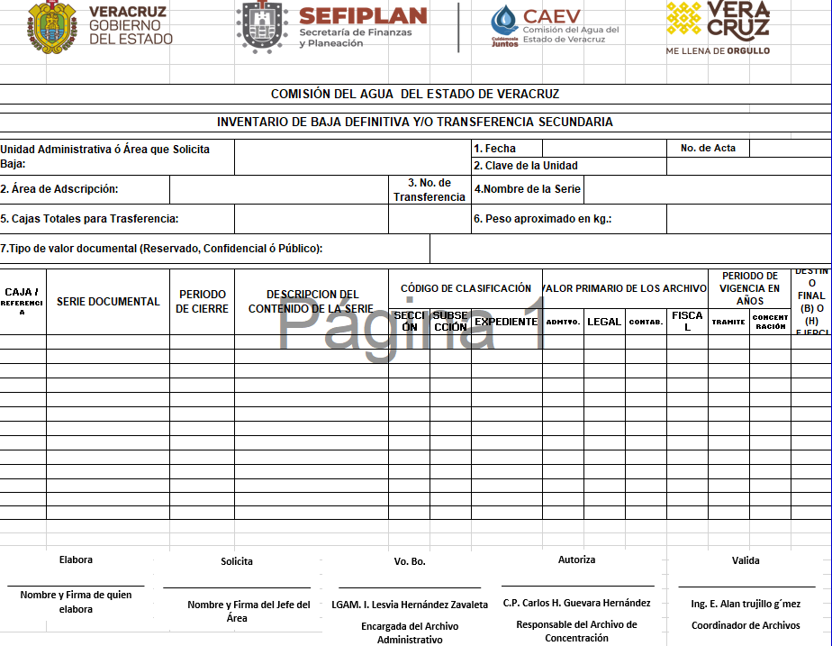
CA-Archivo Administrativo
Inventario y Baja Documental 2020

Slide 28
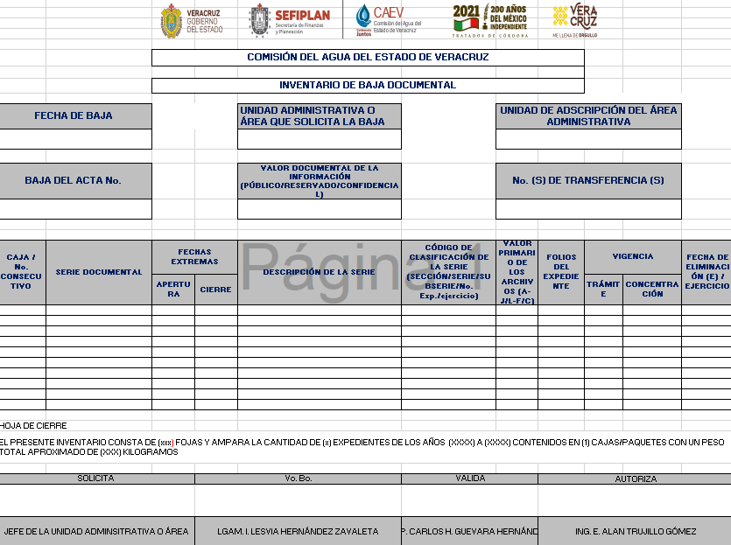
CA-Archivo Administrativo
Inventario y Baja Documental 2021

Slide 29
Fin
Coordinación de Archivos
Ing. Enuar Alan Trujillo Gómez
Archivo Administrativo
LGAM. I. Lesvia Hernández Zavaleta

